Slide 1
Důležitost vzdělání pro sociální stratifikaci
SOCb2172 – Sociologie stratifikace a nerovnosti
Tomáš Doseděl
dosedel@fss.muni.cz
www.fss.muni.cz

Slide 2
Základní trojúhelník
E
O
D

Slide 3
Základní trojúhelník
E
O
D
Vazba ED
Vliv vzdělání na dosaženou pozici
Meritokratičnost společnosti

Slide 4
Krátké mezishrnutí
Vazba OD: slábne, ale nemizí
(vliv sociálního původu)
Vazba OE: mění se z kvantitativní na kvalitativní
(sociální nerovnosti ve vzdělání)
Vazba ED
(návratnost vzdělání)

Slide 5
Krátké mezishrnutí
Vazba OD: slábne, ale nemizí
(vliv sociálního původu)
Vazba OE: mění se z kvantitativní na kvalitativní
(sociální nerovnosti ve vzdělání)
Vazba ED
(návratnost vzdělání)

Slide 6
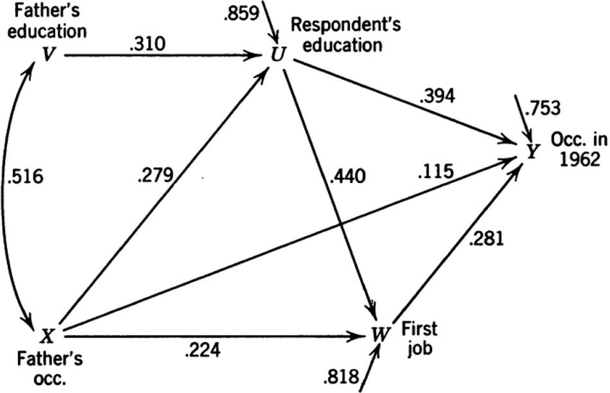
Blau Duncanův model

Slide 7
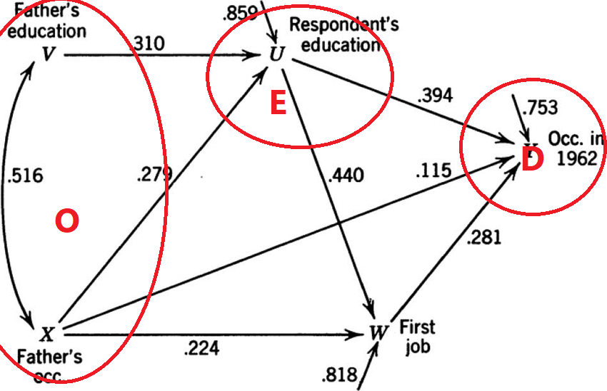
Blau Duncanův model

Slide 8
Lidský kapitál
Harry Becker, Jacob Mincer
Schopnost zaměstnance vykonávat kvalitně určité povolání závisí na jeho kvalifikaci (vzdělání) a zkušenostech (délka praxe)

Slide 9
Lidský kapitál
Mincerova rovnice:
W = a*EDUCATION + b*EXPERIENCES
W – příjem
EDUCATION – počet let strávených ve vzdělávacím systému
EXPERIENCES – počet let na trhu práce

Slide 10
Lidský kapitál
Mincerova rovnice:
ln W = a1*E_{ZŠ} + a2*E_{SŠ} + a3*E_{VŠ} + b*EXP + další charakteristiky

Slide 11
Lidský kapitál
Mincerova rovnice:
ln W = a1*E_{ZŠ} + a2*E_{SŠ} + a3*E_{VŠ} + b*EXP + další charakteristiky
gender
obor studia
bydliště
manželský stav
…

Slide 12
Vliv vzdělání
Jak v sociálně stratifikačních modelech, tak v ekonomických teoriích je
vzdělání důležitým determinantem úspěchu
Předpokládá se totiž, že lidé s vyšším vzděláním jsou schopni pracovat kvalitněji
A je proto v zájmu zaměstnavatele dávat jim při přijímacím pohovoru přednost

Slide 13
Historický exkurz
1960^{s}: Blau Duncanův model
1970^{s}: inflace diplomů
1980^{s}: nástup technologií
1990^{s}: polarizační hypotéza
2000^{s}: změna založená na rutině
2010^{s}: ???

Slide 14
Inflace vzdělání
V 1970s došlo k otevření západních univerzit širší veřejnosti
(kulturní a sexuální revoluce, feminismus, hippies, Vietnam…)
Tradiční učenci začali mít obavu, jestli nedojde k inflaci diplomů (inflation of credentials)
Randal Collins: The Credential Society
Bourdieu, Passeron, Beck, Keller

Slide 15
Inflace vzdělání
Když je na
nějakém trhu
přebytek
nějakého zboží,
dochází k poklesu ceny

Slide 16
Inflace vzdělání
Když je na
trhu práce
přebytek
lidí s vysokoškolskými diplomy,
dochází k poklesu ceny

Slide 17
Signalizační teorie
vzdělání signalizuje určité osobní vlastnosti (schopnost sledovat cíl, schopnost pracovat v týmu…)
a „v podstatě nezáleží na tom, co člověk vystuduje“
Michael Spence

Slide 18
Tady něco nesedí
V 1980s stále k žádné inflaci vzdělání nedošlo, přesto že lidí s VŠ diplomem výrazně přibylo
Jak to zdůvodnit?

Slide 19
Technologická změna
Vysvětlení: na trhu práce se objevily nové technologie (elektronické počítače)
Pro jejich obsluhu je potřeba vyšší kvalifikace, ideálně VŠ vzdělání
Trh práce je tak deformován směrem k vyšším dovednostem (skill-biased technological change, SBTC)

Slide 20
Technologická změna
skill-biased technological change, SBTC
Lidé s vyššími dovednostmi jsou na trhu práce odměňováni (vyšší jistotou zaměstnání, vyšším platem), zatímco
Lidé bez kvalifikace jsou z trhu práce vytlačování (globalizace, outscourcing práce do rozvojových zemí, zlevnění mezinárodní dopravy…)

Slide 21
Tady něco nesedí
V 1990s se růst příjmů VŠ zastavil, ale lidé bez kvalifikace nebyli zcela vytlačeni
S počítačem už umí pracovat každý „skladník ve šroubárně“, není potřeba VŠ
Jak to zdůvodnit?

Slide 22
Polarizační hypotéza
Lidé s vyšší kvalifikací jsou trhem práce oceňováni na základě svých dovedností
S bohatnutím nejvyšších vrstev ale roste potřeba lidí ve službách (zahradníci, maséři, au-pair, pečovatelé, kurýři pro rozvoz pizzy, květin…)
Trh práce se polarizuje – nárůst odměn na nejvyšším i nejnižším pólu vzdělanostního spektra

Slide 23
Tady něco nesedí
V 2000s nevysvětlitelně mizí pracovní pozice uvnitř vzdělanostního spektra
(sekretářky, bankovní úředníci)
Jak to zdůvodnit?

Slide 24
Rutinizace
Technologická změna založená na rutině
Routine-biased technological change (RBTC)
Na trhu práce jsou oceňováni zaměstnanci, kteří vykonávají nerutinní práci
Rutinní práce je snadno nahraditelná stroji
Technologická změna založená na úkolech
Task-biased technological change (TBTC)

Slide 25
Rutinizace
Sekretářka = počítač s Wordem a Outlookem
Bankovní úředník = internetové bankovnictví
Operátor v pásové výrobě = robot
…
https://www.youtube.com/watch?v=sjAZGUcjrP8
https://www.youtube.com/watch?v=JXkMevbjga4

Slide 26
Technologický obrat
2010s: nástup umělé inteligence
I činnosti, které byly dříve považovány za odborné, se najednou jeví jako rutinní
Řízení automobilu, posuzování právních dokumentů, práce novinářů, medicína

Slide 27
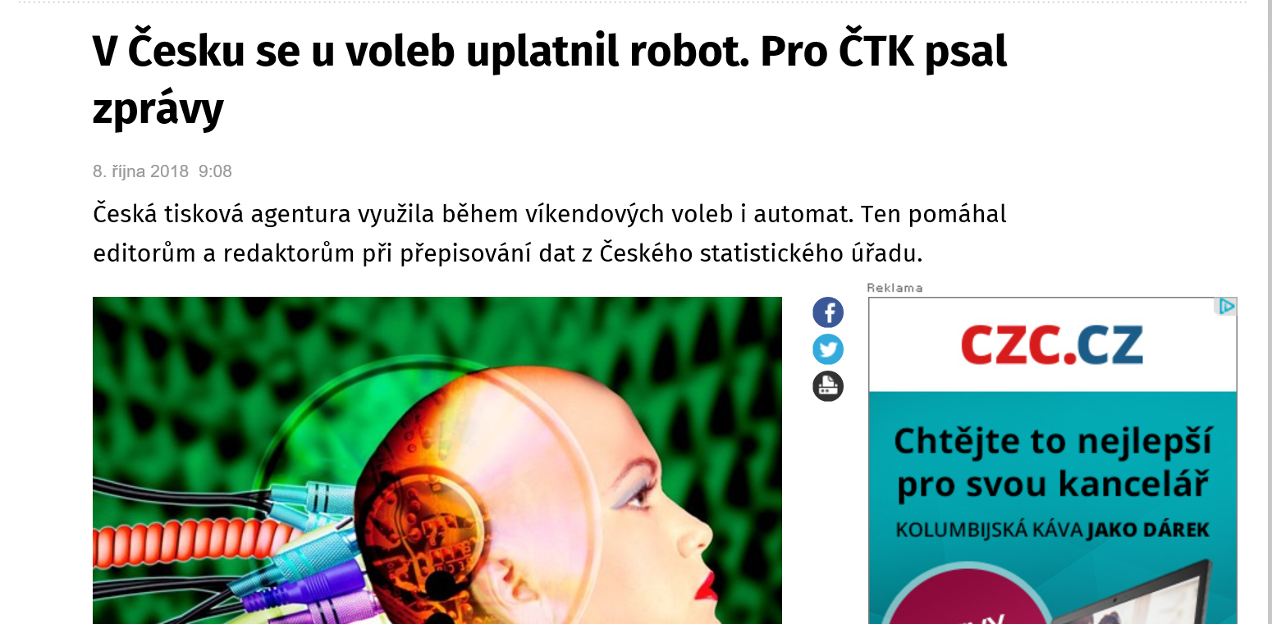
Technologický obrat

Slide 28
Technologický obrat
Poprvé v historii technologická změna odebírá pracovní pozice všem vzdělanostním skupinám a nepřidává žádné nové
Jaká bude role vzdělání?

